Slide 1
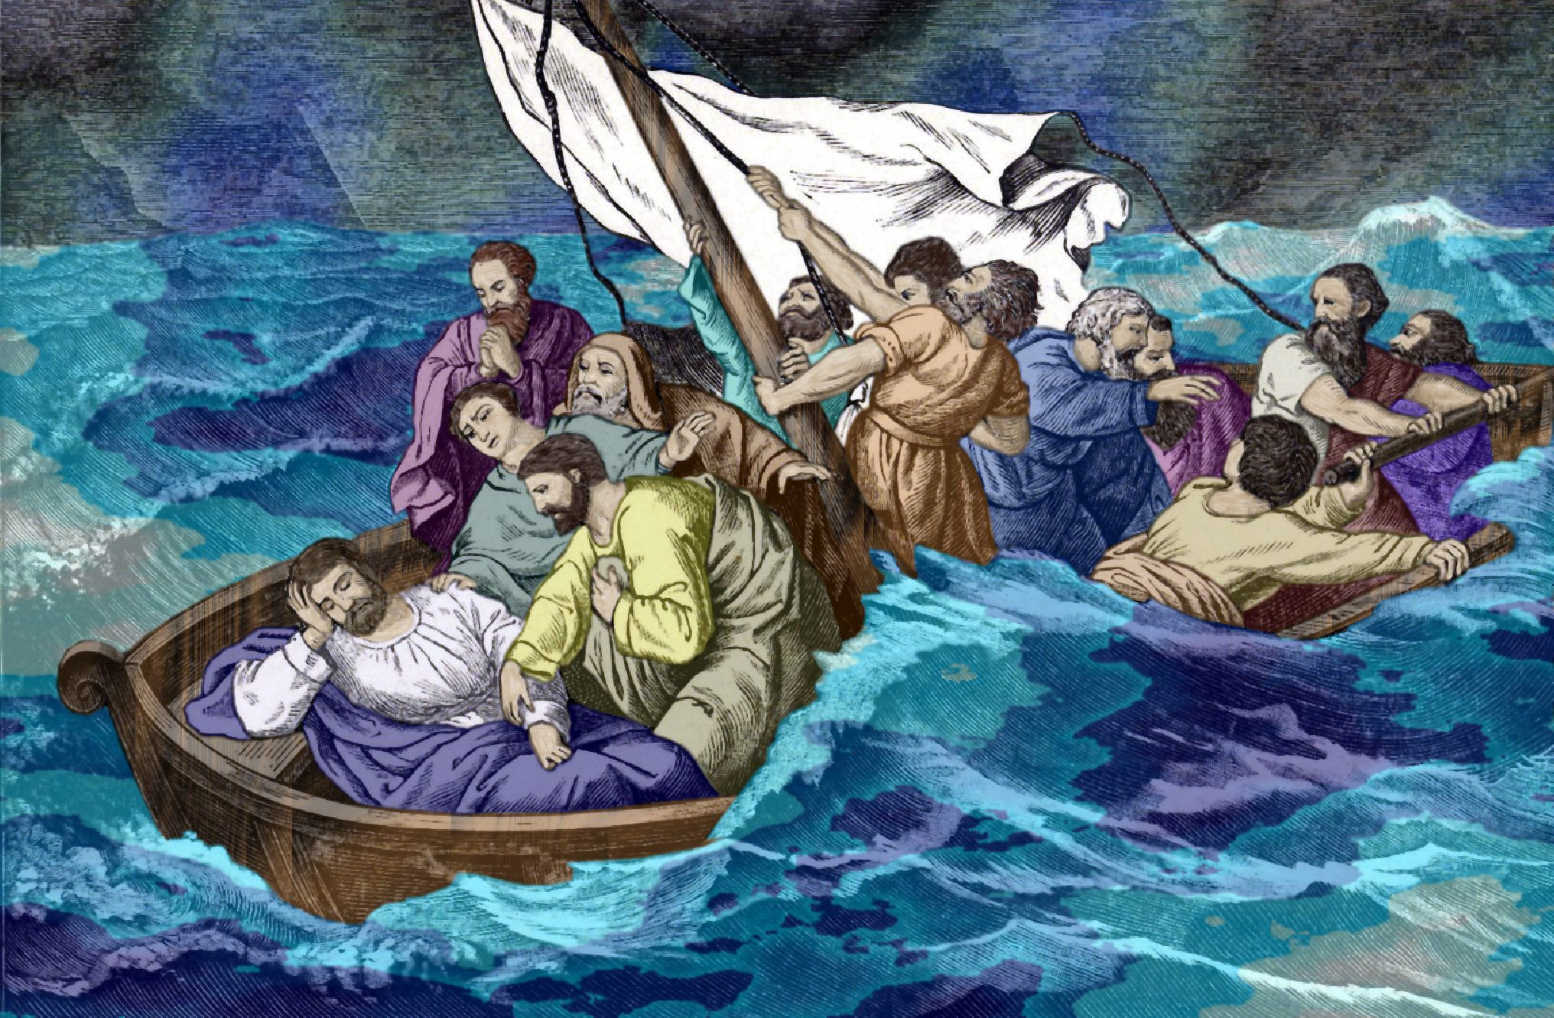
你们可以放心（9）

Slide 2
约14:1 你们心里不要忧愁；你们信神，也当信我。

Slide 3
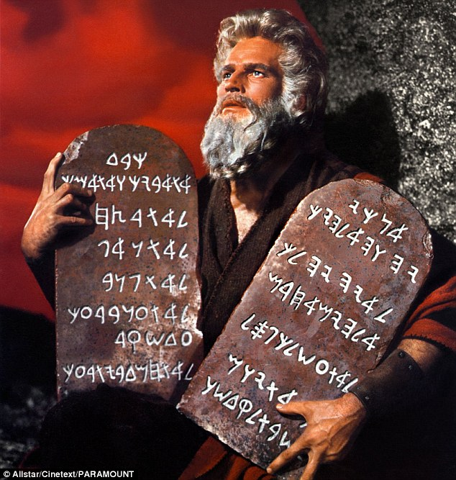

Slide 4
为什么要先有律法之约？
加3:19 这样说来，律法是为甚么有的呢？原是为过犯添上的，等候那蒙应许的子孙（the seed）来到，并且是藉天使经中保之手设立的。3:20 但中保本不是为一面作的；神却是一位。 3:21 这样，律法是与神的应许反对么？断乎不是！若曾传一个能叫人得生的律法，义就诚然本乎律法了。3:22 但圣经把众人都圈在罪里，使所应许的福因信耶稣基督，归给那信的人。3:23 但这因信得救的理还未来以先，我们被看守在律法之下，直圈到那将来的真道显明出来。3:24 这样，律法是我们训蒙的师傅，引我们到基督那里，使我们因信称义。

Slide 5
约14:1 你们心里不要忧愁；你们信神，也当信我。

Slide 6
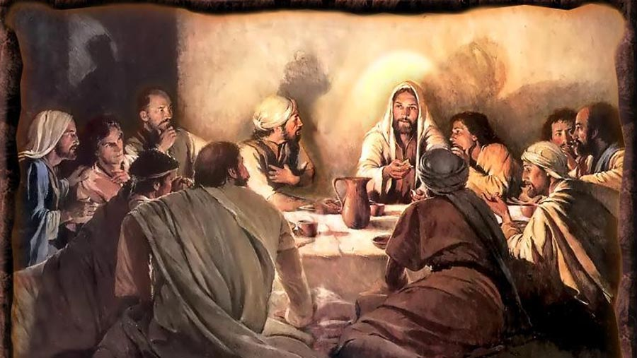
约14:1 你们心里不要忧愁；你们信神，也当信我。
约16:33 我将这些事告诉你们，是要叫你们在我里面有平安。在世上，你们有苦难；但你们可以放心，我已经胜了世界。

Slide 7
律法下（天然）人的光景
1 罪（与神分离而以自我为中心）与死（分离的结果）： 罗5:12 这就如罪是从一人入了世界，死又是从罪来的；于是死就临到众人，因为众人都犯了罪。
2 被缺乏驱使，靠自己努力（律法主义）： 创3:4 蛇对女人说：你们不一定死；3:5 因为 神知道，你们吃的日子眼睛就明亮了，你们便如神能知道善恶。
3 只能凭眼见（属肉体）： 创3:6 于是女人见那棵树的果子好作食物，也悦人的眼目，且是可喜爱的，能使人有智慧，就摘下果子来吃了，又给他丈夫，他丈夫也吃了。

Slide 8
基督成就神一切在人身上的旨意
林后1:20 神的应许，不论有多少，在基督都是是的。所以藉着他也都是实在的，叫神因我们得荣耀。

Slide 9
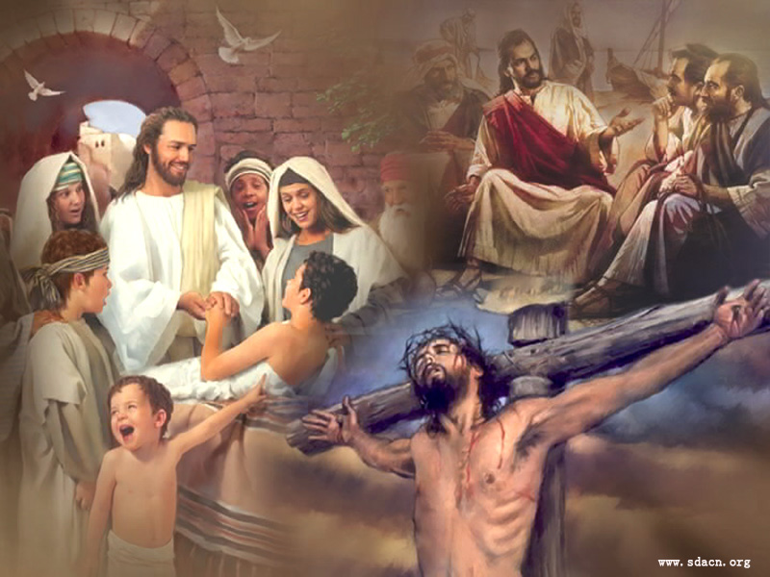
基督到底是谁？
约10:10 盗贼来，无非要偷窃，杀害，毁坏；我来了，是要叫羊得生命，并且得的更丰盛。
约20:30 耶稣在门徒面前另外行了许多神蹟，没有记在
这书上。20:31 但记这些事要叫你们信耶稣是基督，是神的儿子，并且叫你们信了他，就可以因他的名得生命。

Slide 10
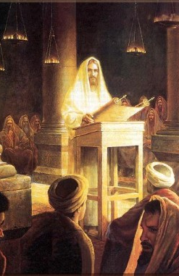
基督到底是谁？
约1:1 太初有道，道与神同在，道就是神。1:2 这道太初与神同在。1:3 万物是藉着他造的；凡被造的，没有一样不是藉着他造的。1:4 生命在他里头，这生命就是人的光。1:5 光照在黑暗里，黑暗却不接受光。1:6 有一个人，是从神那里差来的，名叫约翰。1:7 这人来，为要作见證，就是为光作见證，叫众人因他可以信。1:8 他不是那光，乃是要为光作见證。

Slide 11
基督到底是谁？
约1:1 太初有道，道与神同在，道就是神。1:2 这道太初与神同在。1:3 万物是藉着他造的；凡被造的，没有一样不是藉着他造的。1:4 生命在他里头，这生命就是人的光。1:5 光照在黑暗里，黑暗却不接受光。1:6 有一个人，是从神那里差来的，名叫约翰。1:7 这人来，为要作见證，就是为光作见證，叫众人因他可以信。1:8 他不是那光，乃是要为光作见證。

Slide 12
基督到底是谁？
1:9 那光是真光，照亮一切生在世上的人。1:10 他在世界，世界也是藉着他造的，世界却不认识他。1:11 他到自己的地方来，自己的人倒不接待他。1:12 凡接待他的，就是信他名的人，他就赐他们权柄，作神的儿女。1:13 这等人不是从血气生的，不是从情慾生的，也不是从人意生的，乃是从神生的。 1:14 道成了肉身，住在我们中间，充充满满的有恩典有

Slide 13
基督到底是谁？
1:9 那光是真光，照亮一切生在世上的人。1:10 他在世界，世界也是藉着他造的，世界却不认识他。1:11 他到自己的地方来，自己的人倒不接待他。1:12 凡接待他的，就是信他名的人，他就赐他们权柄，作神的儿女。1:13 这等人不是从血气生的，不是从情慾生的，也不是从人意生的，乃是从神生的。 1:14 道成了肉身，住在我们中间，充充满满的有恩典有

Slide 14
基督到底是谁？
真理。我们也见过他的荣光，正是父独生子的荣光。1:15 约翰为他作见證，喊着说：「这就是我曾说：『那在我以后来的，反成了在我以前的，因他本来在我以前。』」1:16 从他丰满的恩典里，我们都领受了，而且恩上加恩。1:17 律法本是藉着摩西传的；恩典和真理都是由耶稣基督来的。1:18 从来没有人看见神，只有在父怀里的独生子将他表明出来。

Slide 15
基督到底是谁？
约一1:1 论到从起初原有的生命之道，就是我们所听见、所看见、亲眼看过、亲手摸过的。1:2 这生命已经显现出来，我们也看见过，现在又作见證，将原与父同在、且显现与我们那永远的生命、传给你们。1:3 我们将所看见、所听见的传给你们，使你们与我们相交。我们乃是与父并他儿子耶稣基督相交的。

Slide 16
基督到底是谁？
约一1:1 论到从起初原有的生命之道，就是我们所听见、所看见、亲眼看过、亲手摸过的。1:2 这生命已经显现出来，我们也看见过，现在又作见證，将原与父同在、且显现与我们那永远的生命、传给你们。1:3 我们将所看见、所听见的传给你们，使你们与我们相交。我们乃是与父并他儿子耶稣基督相交的。

Slide 17
基督到底是谁？
约5:24 我实实在在的告诉你们，那听我话、又信差我来者的，就有永生；不至于定罪，是已经出死入生了。5:25 我实实在在的告诉你们，时候将到，现在就是了，死人要听见神儿子的声音，听见的人就要活了。

Slide 18
基督到底是谁？
约6:32 耶稣说：我实实在在的告诉你们，那从天上来的粮不是摩西赐给你们的，乃是我父将天上来的真粮赐给你们。6:33 因为神的粮就是那从天上降下来、赐生命给世界的。6:34 他们说：主阿，常将这粮赐给我们！6:35 耶稣说：我就是生命的粮。到我这里来的，必定不饿；信我的，永远不渴。

Slide 19
基督到底是谁？
约5:37 差我来的父也为我作过见證。你们从来没有听见他的声音，也没有看见他的形象。5:38 你们并没有他的道存在心里；因为他所差来的，你们不信。5:39 你们查考圣经（或作：应当查考圣经），因你们以为内中有永生；给我作见證的就是这经。5:40 然而，你们不肯到我这里来得生命。

Slide 20
基督到底是谁？
约12:23 耶稣说：人子得荣耀的时候到了。12:24 我实实在在的告诉你们，一粒麦子不落在地里死了，仍旧是一粒，若是死了，就结出许多子粒来。12:25 爱惜自己生命的，就失丧生命；在这世上恨恶自己生命的，就要保守生命到永生。12:26 若有人服事我，就当跟从我；我在那里，服事我的人也要在那里；若有人服事我，我父必尊重他。

Slide 21
基督是我们的生命！！！
西3:1 所以，你们若真与基督一同复活，就当求在上面的事；那里有基督坐在神的右边。3:2 你们要思念上面的事，不要思念地上的事。3:3 因为你们已经死了，你们的生命与基督一同藏在神里面。3:4 基督是我们的生命，他显现的时候，你们也要与他一同显现在荣耀里。

Slide 22
基督是我们的生命！！！
约14:6 耶稣说我就是道路、真理、生命；若不藉着我，没有人能到父那里去。14:7 你们若认识我，也就认识我的父。从今以后，你们认识他，并且已经看见他。

Slide 23
基督成就神一切在人身上的旨意
创1:26 神说：我们要照着我们的形象、按着我们的样式造人，使他们管理海里的鱼、空中的鸟、地上的牲畜，和全地，并地上所爬的一切昆虫。1:27 神就照着自己的形象造人，乃是照着他的形象造男造女。1:28 神就赐福给他们，又对他们说：要生养众多，遍满地面，治理这地，也要管理海里的鱼、空中的鸟，和地上各样行动的活物。

Slide 24
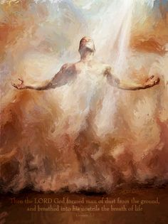
基督成就神一切在人身上的旨意
创2:7 耶和华 神用地上的尘土造人，将生气吹在他鼻孔里，他就成了有灵的活人(man became a living soul)，名叫亚当。2:8 耶和华 神在东方的伊甸立了一个园子，把所造的人安置在那里。

